Slide 1



Tematska sjednica proširenog kabineta D126 Hrvatska
Rijeka, 18. i 19.rujna 2026.
DISTRICT 126 CROATIA
LIONS QUEST
ULAGANJE U BUDUĆNOST DJECE I BUDUĆNOST LIONSA
Governer Mirjana Čusek Slunjski 2026. -2027.
The flame of humanity / Plamen humanosti

Slide 2
  Poštovani guverneru Distrikta,
  poštovani bivši i sadašnji dužnosnici Lions Distrikta,
  poštovani članovi Kabineta,
  uvaženi predsjednici i članovi Lions klubova,
  dragi Lionsi i dragi gosti,
  dame i gospodo,
  velika mi je čast i zadovoljstvo pozdraviti vas na današnjem skupu Lions Distrikta.
  Posebno mi je drago što smo se okupili u ovako velikom broju, vođeni zajedničkom idejom – služiti drugima, pomagati našim zajednicama i zajedno činiti svijet boljim mjestom.
  Hvala vam što svojim radom, vremenom i nesebičnošću svakodnevno potvrđujete vrijednosti Lionsa.
  Želim vam ugodan i uspješan skup te puno lijepih susreta, dobrih ideja i zajedničkih projekata.

Slide 3
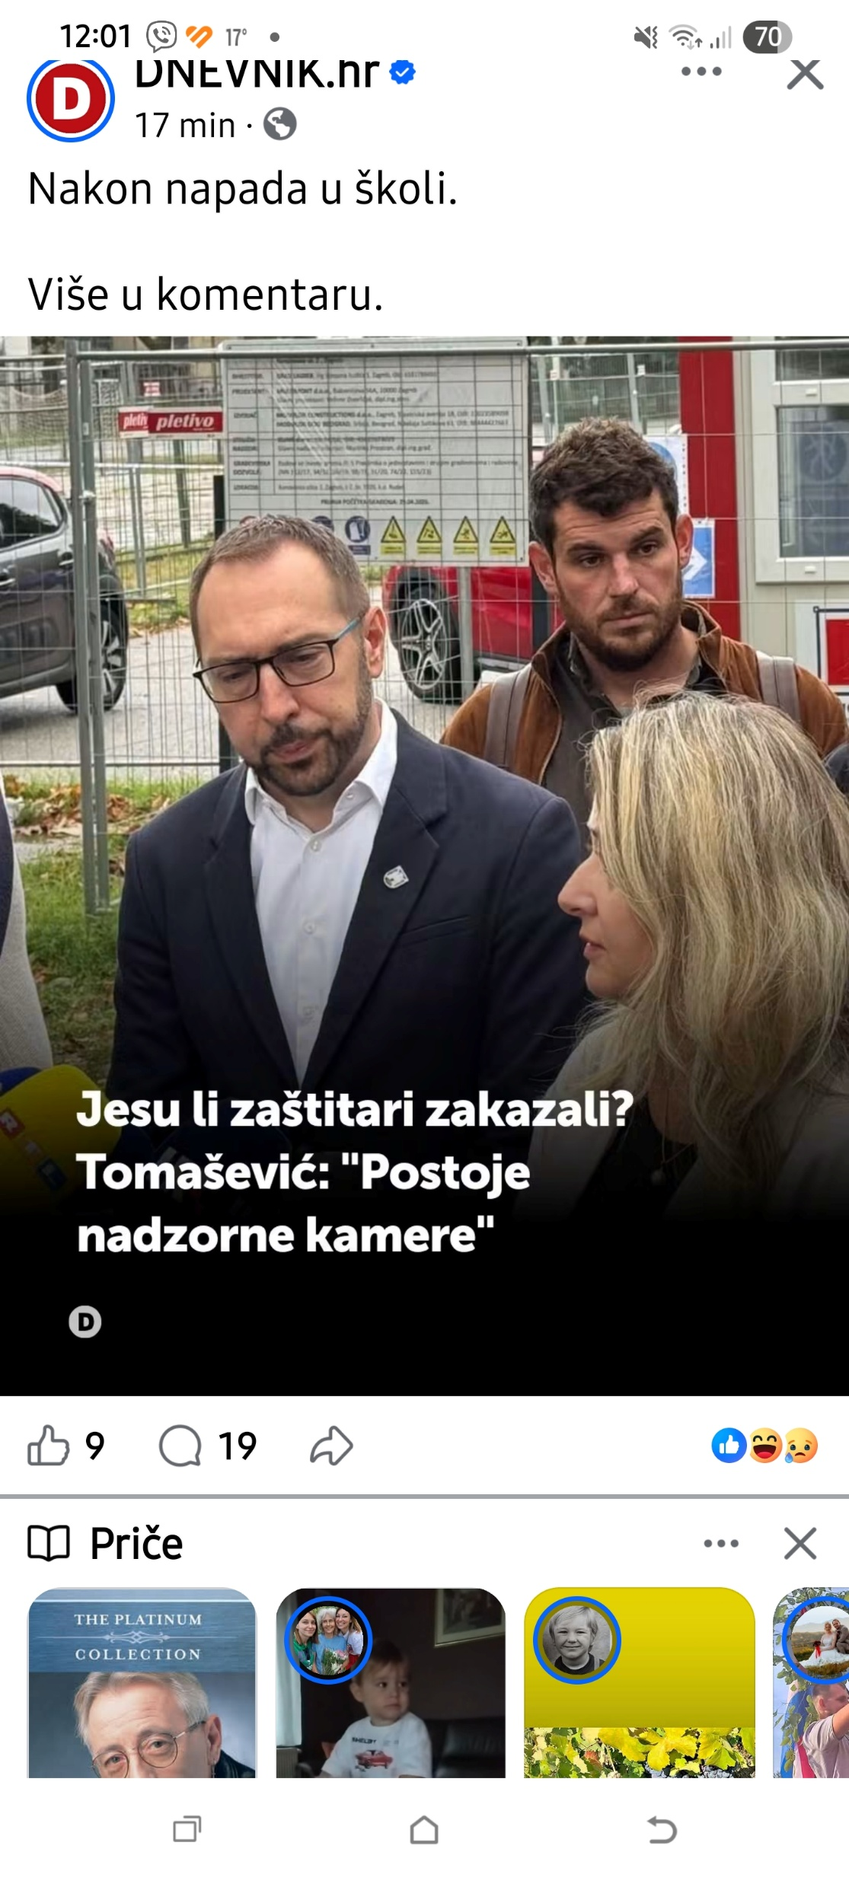
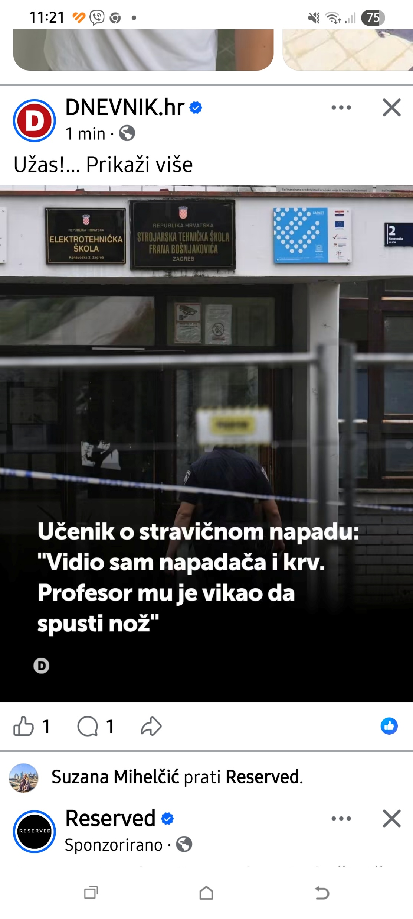
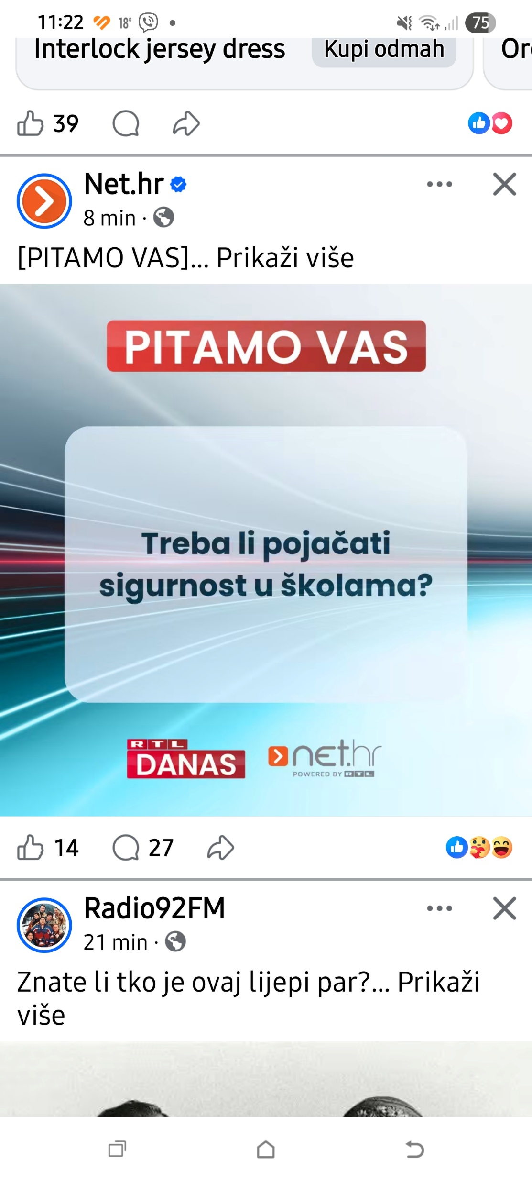
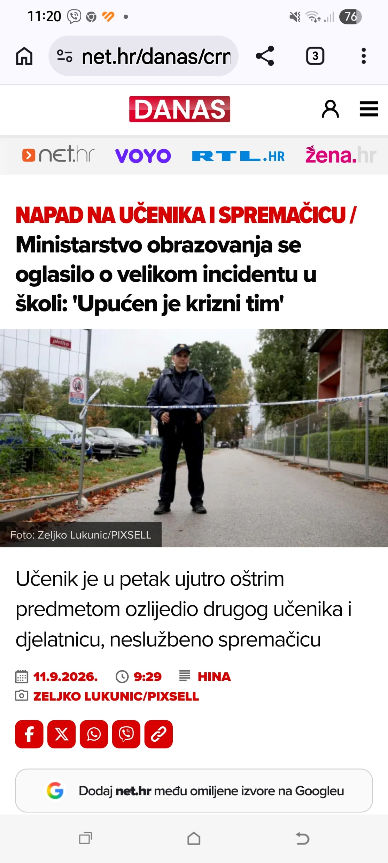
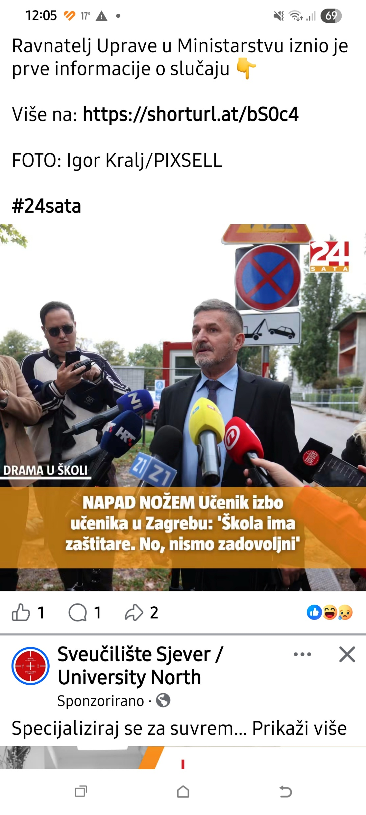

Slide 4
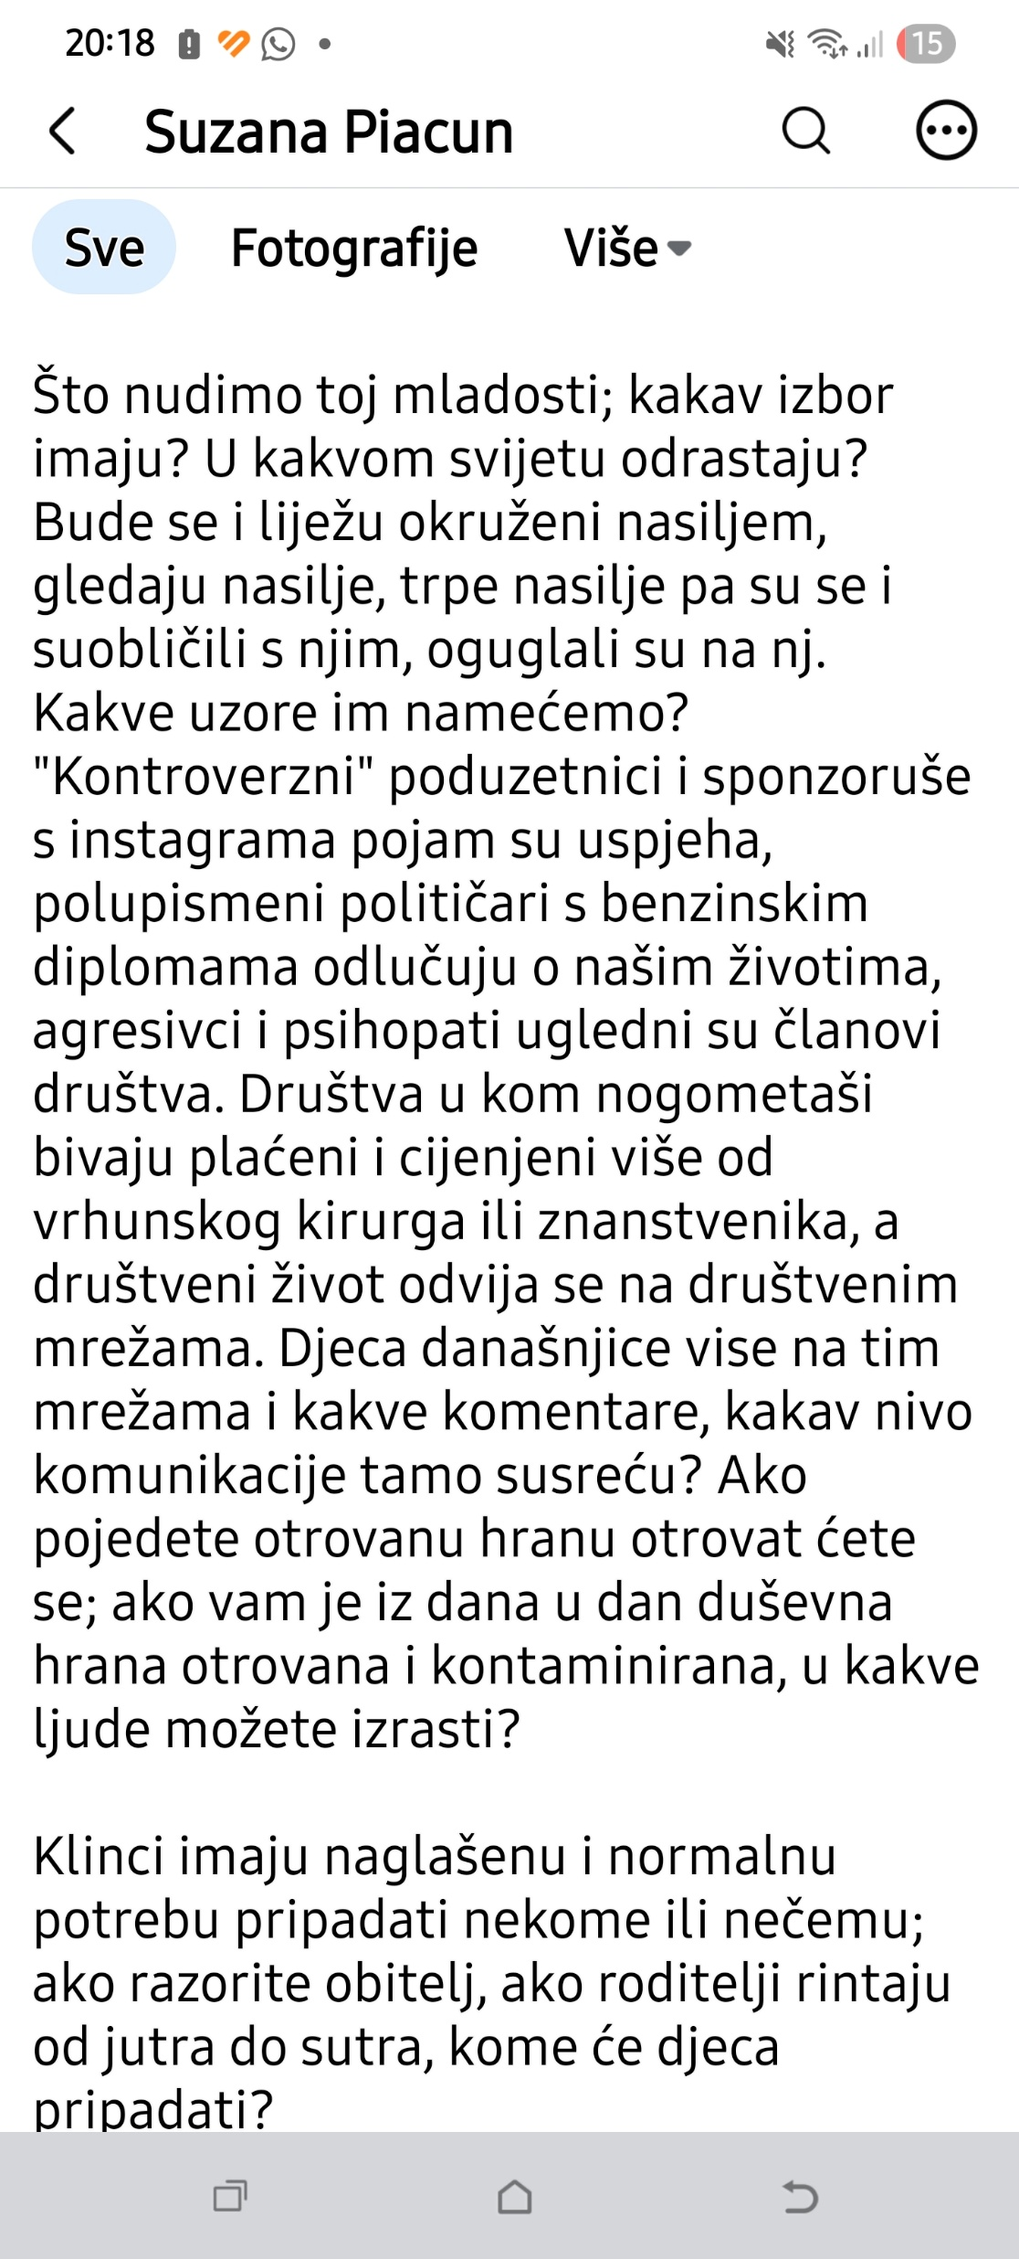

Slide 5
Lions quest vijesti Medulin.mp4
https://drive.google.com/file/d/1J8GPsnrs2ei5Qfkv0KcezLh6L3VSnKLd/view?usp=drive_web

Slide 6

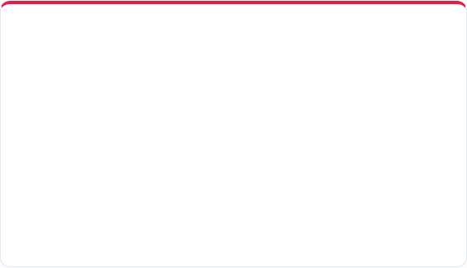

1. Zašto je Lions Quest važan?
Izazovi s kojima se susrećemo:
Posljednjih godina sve se više susrećemo s problemima kod djece i mladih:
Nasilje i ovisnosti
Usamljenost i manjak empatije
Nedostatak socijalnih i emocionalnih vještina
Problemi mentalnog zdravlja
Lionsi kao dio rješenja
Lionsi ne možemo riješiti sve probleme društva. Ali možemo biti dio rješenja.
Upravo zato postoji Lions Quest – to nije samo obrazovni program. To je način kako djecu učimo:
Odgovornosti i međusobnom poštovanju
Donošenju zdravih odluka
Služenju zajednici
Time ostvarujemo ono što Lionsi rade već više od sto godina – služimo zajednici ulažući u ljude

Slide 7

Za Lions godinu 2025./2027. odobren nam je Grant od 50 000 USD. Od LCIF-a dobili smo 38 000 USD, a osigurali smo od Distrikta 126 više od 12 000 USD kao vlastito učešće. Tim sredstvima organizirali smo;
17 dvodnevnih edukacija za učitelje i stručne suradnike
01/2025 – Varaždin – 3 edukacije – 67 učitelja – 1340 učenika
03/2025 – Osijek – 3 edukacije – 68 učitelj – 1360 učenika
06/2025 – Dražice – 1 edukacija – 8 učitelja – 160 učenika
09/2025 – Medulin –3 edukacije – 55 učitelja – 1100 učenika
01/2026 – Umag – 2 edukacije – 36 učitelja – 720 učenika
05/2026 – Čakovec – 2 edukacije- - 40 nastavnika-800 učenika
08/2026 – Slav. Brod – 1 edukacije - 19 nastavnika- 360 učenika
08/2026 – Budrovci –1 edukacije - 24 nastavnika – 480 učenika
09/2026 – Umag –1 edukacije - 15 nastavnika -300 učenika
Ukupno 8 lokacija, 17 edukacija - 337 učitelja - 6640 učenika
U planu nam je do kraja siječnja 2027. Zadru, Zagrebu

Slide 8


2. Rezultati & 3. Izazovi
2. Što smo zajedno ostvarili?
Ovi rezultati potvrđuju da Lions Quest danas predstavlja jedan od najprepoznatljivijih nacionalnih projekata Distrikta 126 Hrvatska.
3. Koji su izazovi?
Projekt raste, ali rast donosi nove izazove. Primjerice:
Kontinuitet između guvernerskih godina
Održivost nakon završetka granta
Uključivanje novih članova
Komunikacija prema klubovima
Suradnja s institucijama
Administracija grantova
Razvoj novih edukatora

Slide 9

4. Što želimo postići do 2030.?
VIZIJA
Do 2030. godine želimo da Lions Quest bude prisutan u svim hrvatskim regijama te da svaki Lions klub prepozna svoju priliku za sudjelovanje u razvoju mladih.
Još više educiranih učitelja
Širenje mreže stručno osposobljenih voditelja u obrazovnim ustanovama.
Još djece obuhvaćene programom
Osigurati da socijalno-emocionalno učenje dođe do što većeg broja mladih.
Trajna suradnja sa školama
Izgradnja dugoročnih partnerstava s odgojno-obrazovnim institucijama.
Novi lideri i prepoznatljivost
Razvoj novih Lions lidera iz obrazovnog sustava i prepoznatljivost Lionsa kao ključnog partnera u obrazovanju.

Slide 10
Vizija: Društveno-emocionalno učenje (SEL) kao temelj svake učionice
Ciljevi i vizija do 2030. godine
Kako motivirati škole na "širenje" (Whole-School Approach)
Problem: Škole često educiraju samo 2-3 učitelja, pa program ostaje izoliran.
Rješenje i smjernice
Strategija za privlačenje novih partnera
LCIF - novi grant:
Grant ne financira postojeće aktivnosti, već isključivo širenje u nove regije ili masovni ulazak u postojeće škole.
Dodatne mogućnosti za razvoj i prilika za uključenje lionsa u program u svojoj sredini:
Suradnja s roditeljima – Treći stup Lions Quest programa - prema službenom Lions Quest Family Connection priručniku).

Slide 11








6. Još jedna važna tema
Svaki Lions treba pronaći svoje mjesto služenja. Uprava Lions Quest može biti izvrstan primjer toga.
Pitanja za raspravu: Kako svaki Lions klub može dati svoj doprinos Lions Questu, neovisno o tome provodi li edukacije?
TIME LIONS QUEST PRESTAJE BITI PROJEKT JEDNOG POVJERENSTVA I POSTAJE PROJEKT CIJELOG DISTRIKTA.
"Lions Quest nije samo program za djecu. To je prilika da i mi kao Lionsi učimo kako graditi zajednicu u kojoj će svaka iskra dobrote pronaći prostor da postane plamen. Djeca kojoj danas pomažemo razviti odgovornost, empatiju i hrabrost sutra će biti ljudi koji će voditi naše zajednice. Zato Lions Quest nije ulaganje samo u mlade – nego ulaganje u budućnost društva i u budućnost Lionsa."

Slide 12
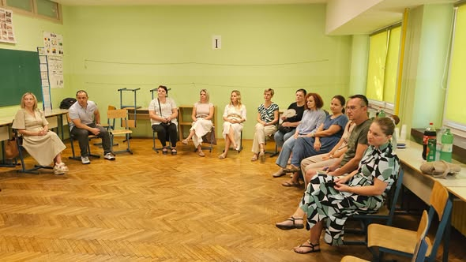
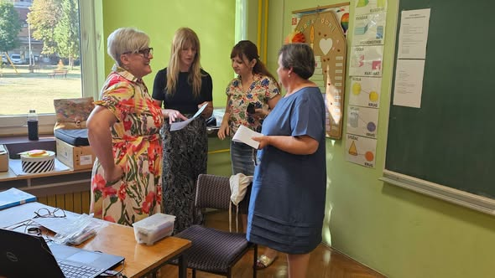
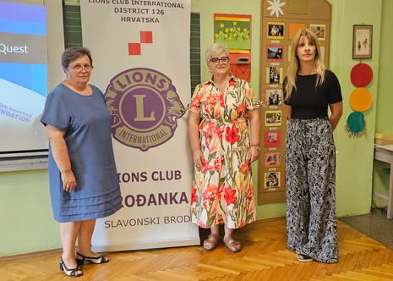
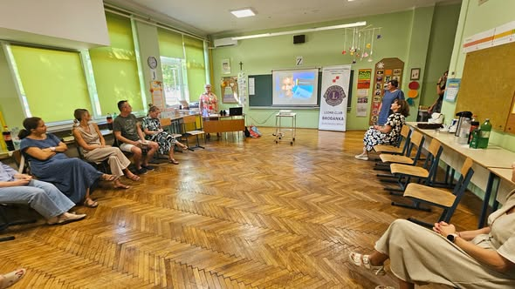
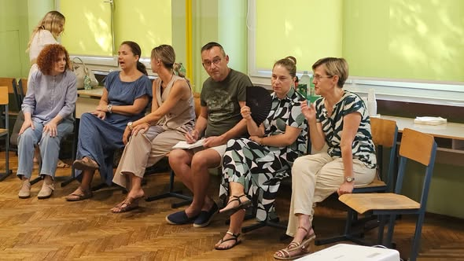

Slide 13
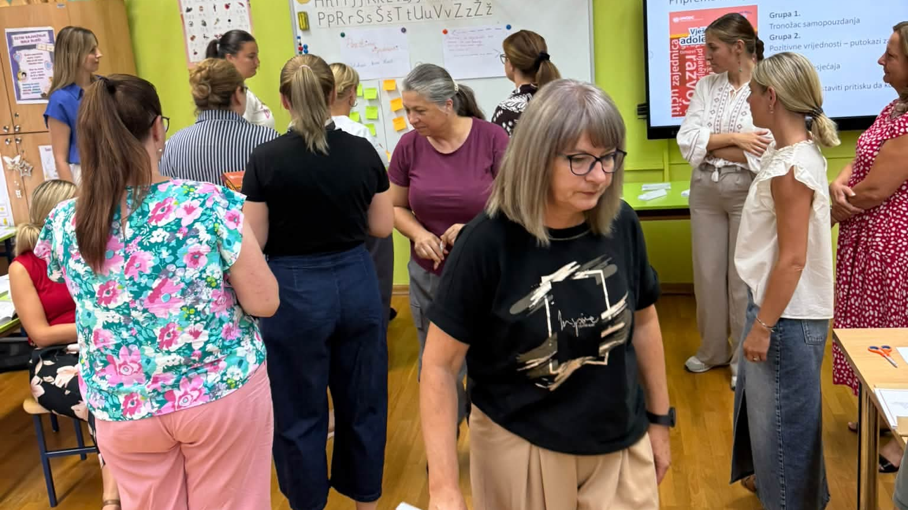
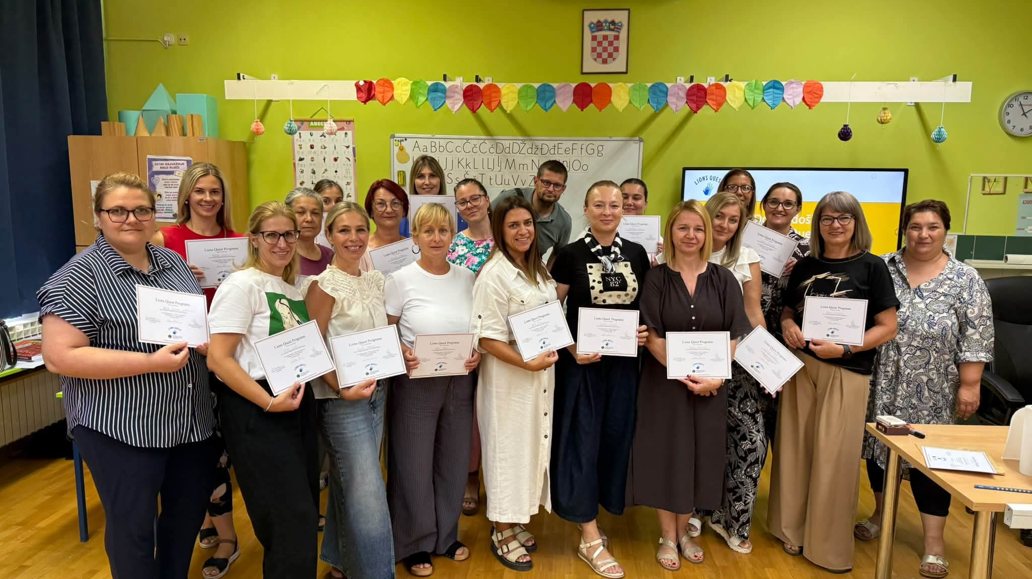
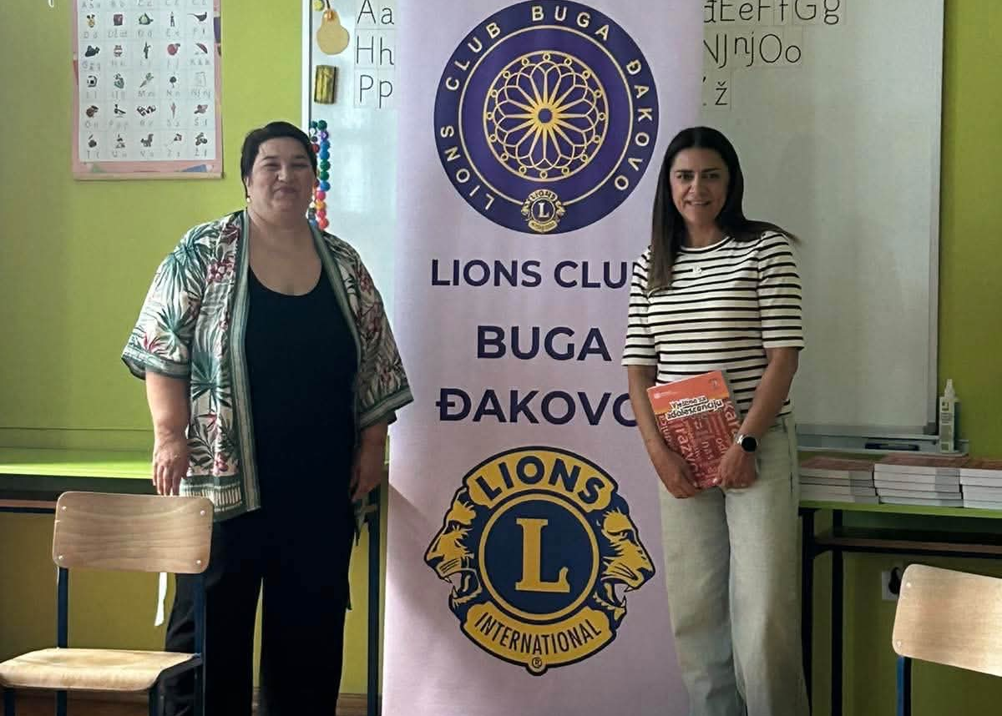
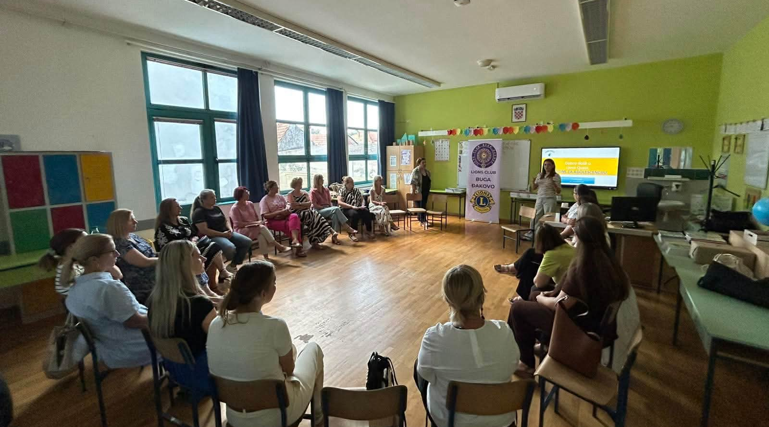
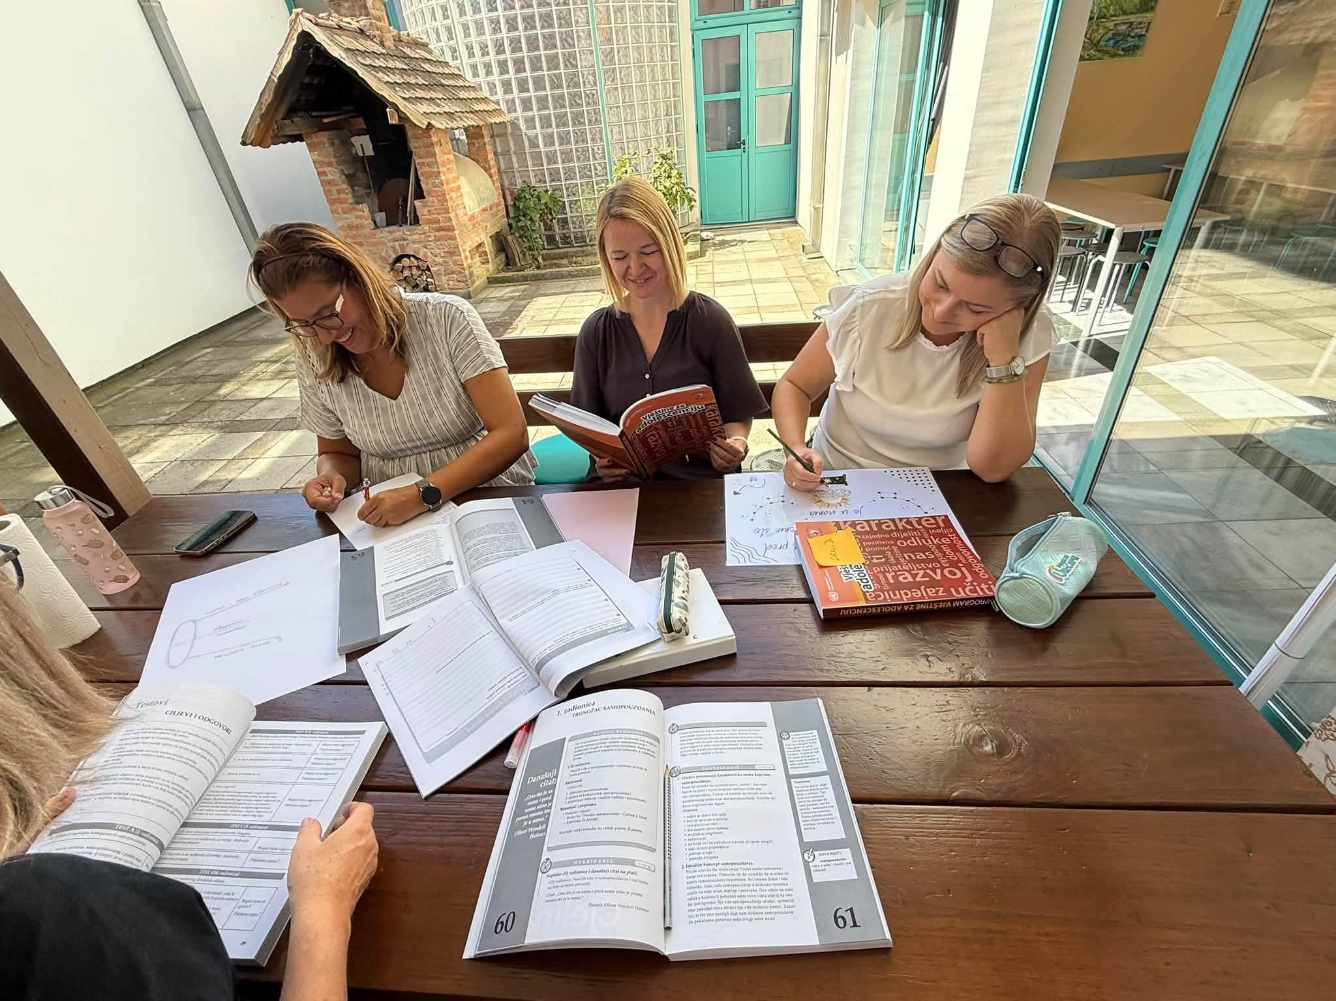

Slide 14
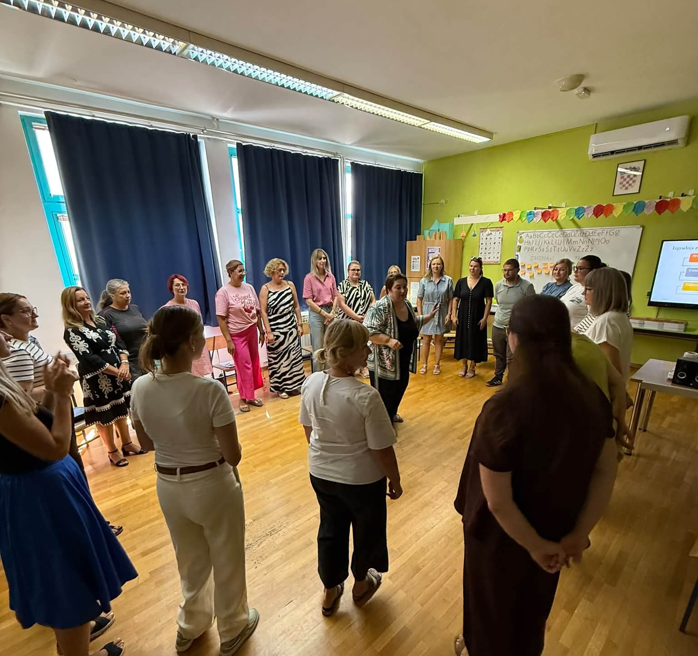
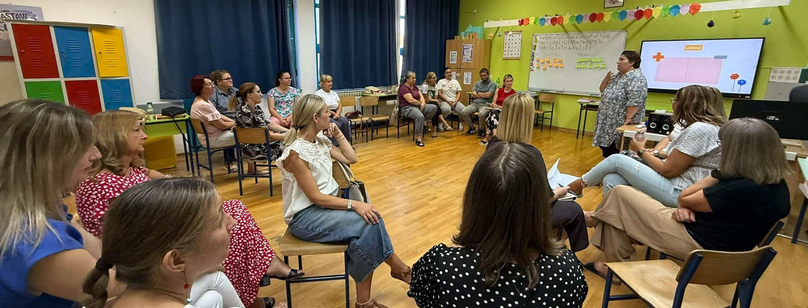
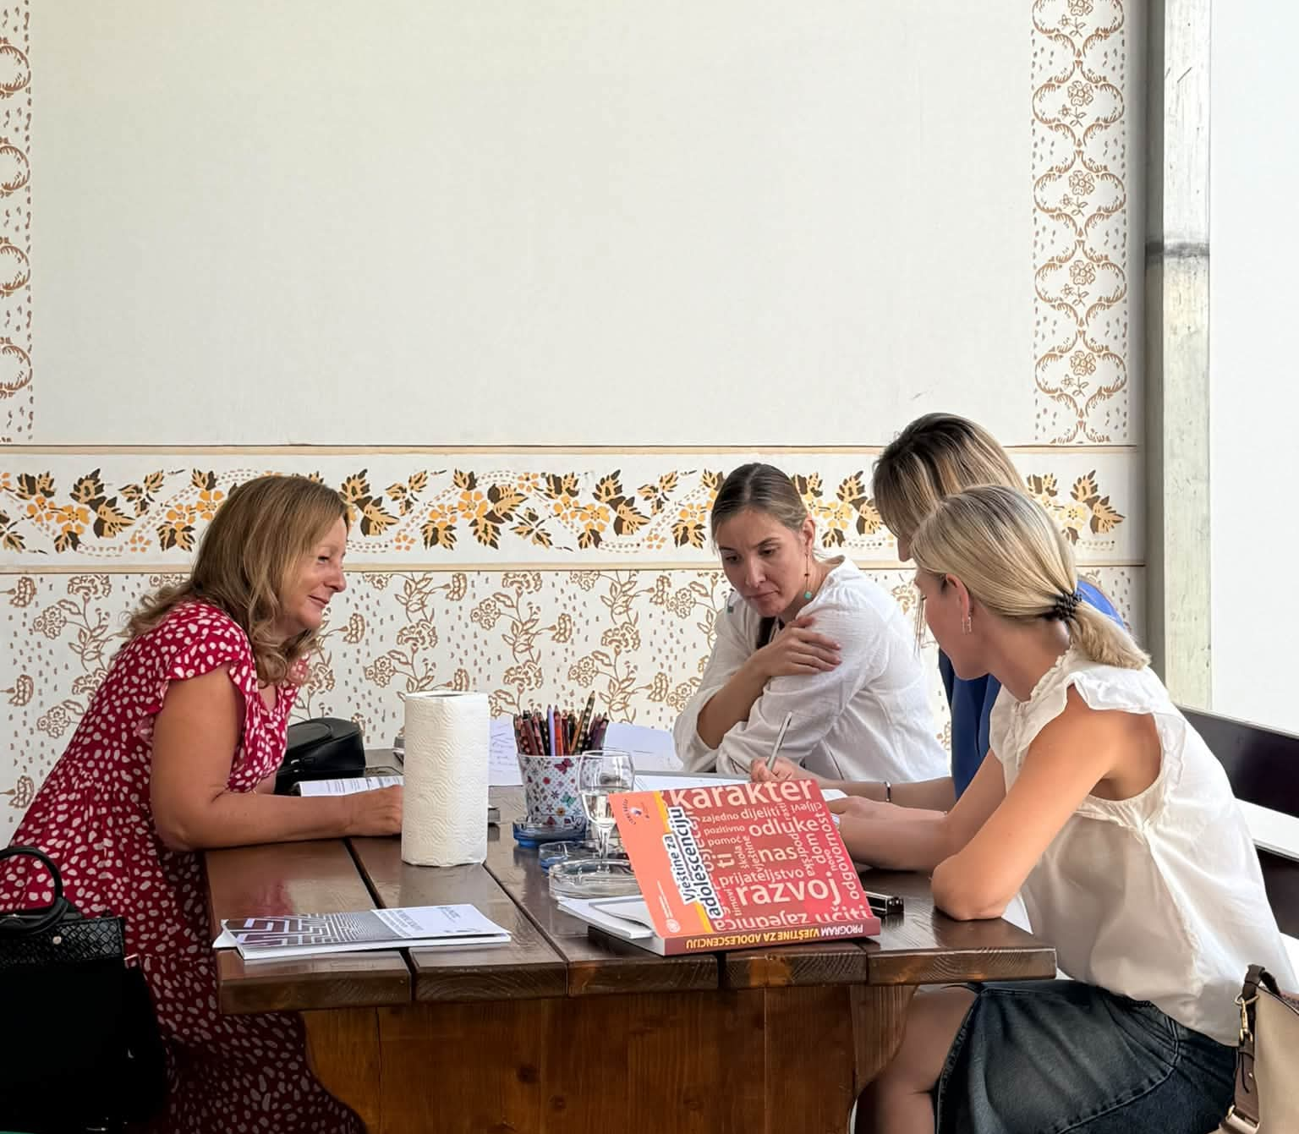
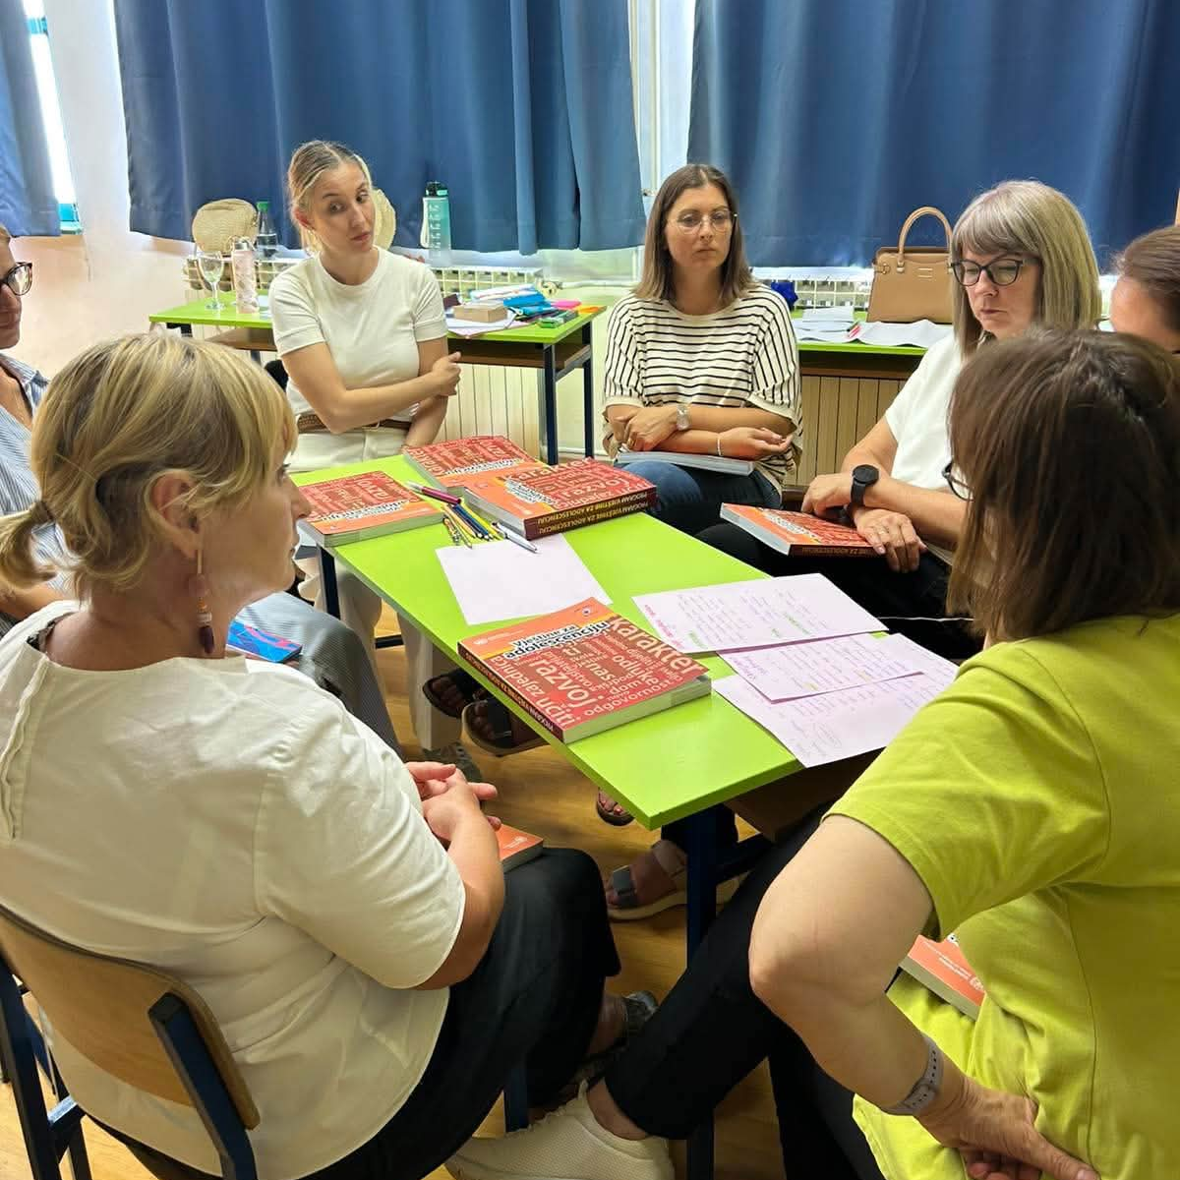

Slide 15
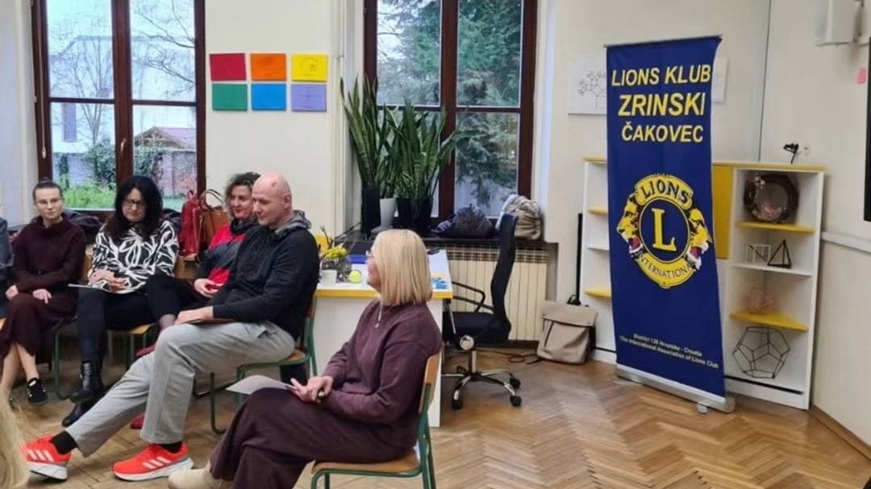
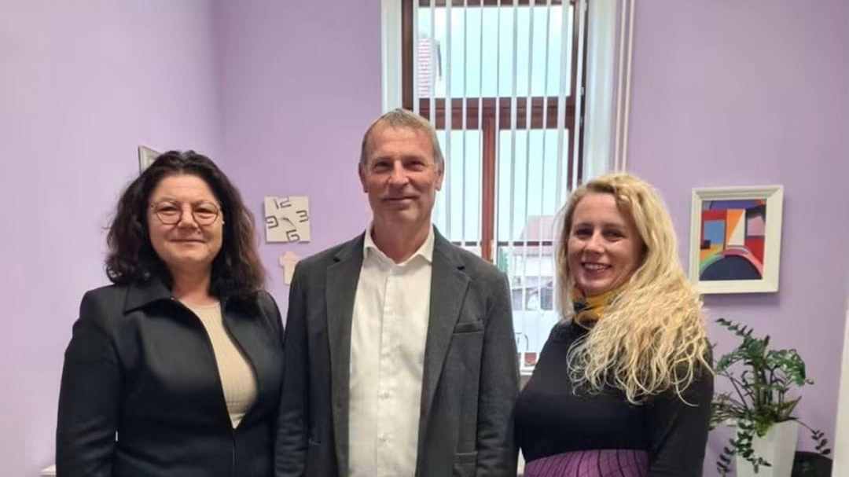
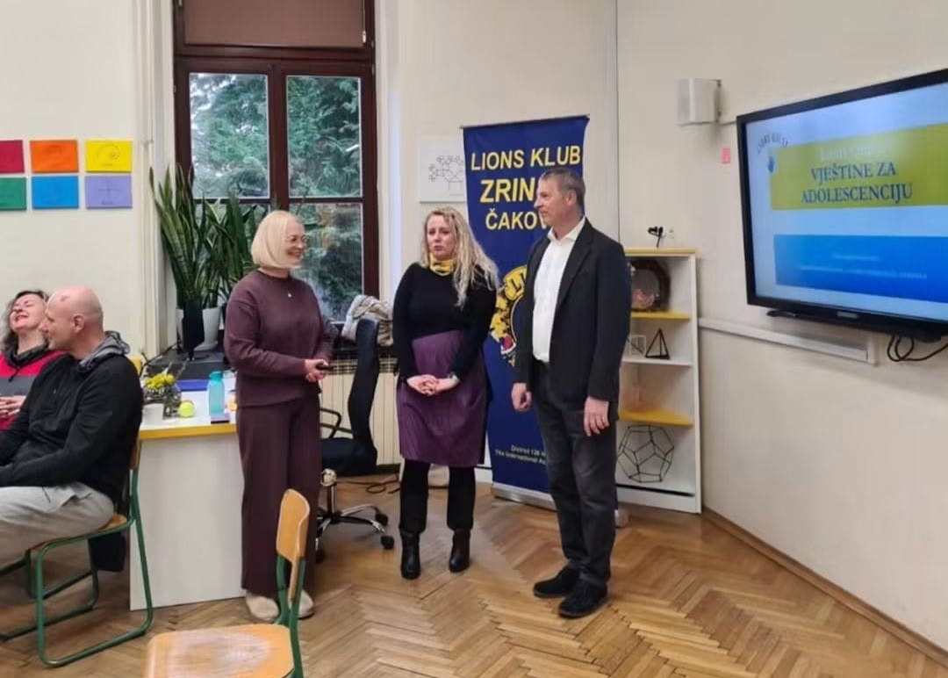

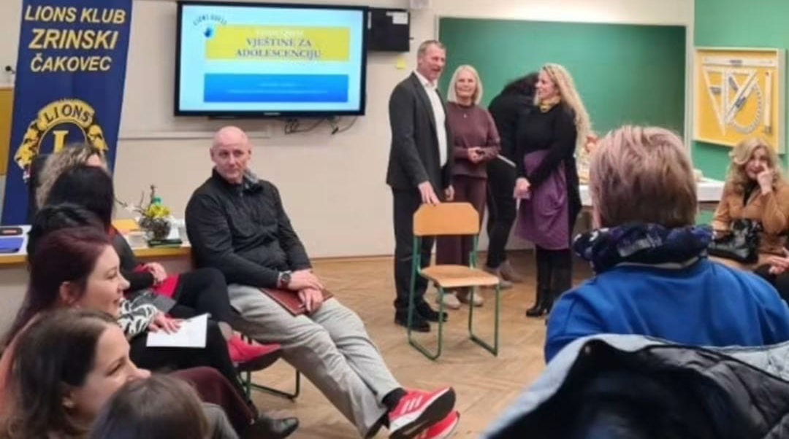

Slide 16
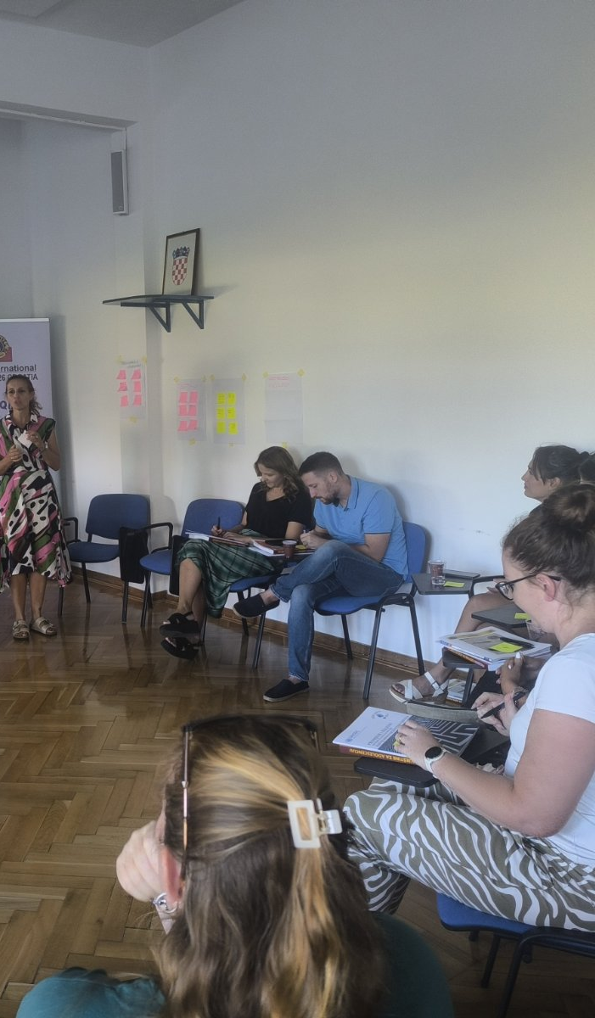
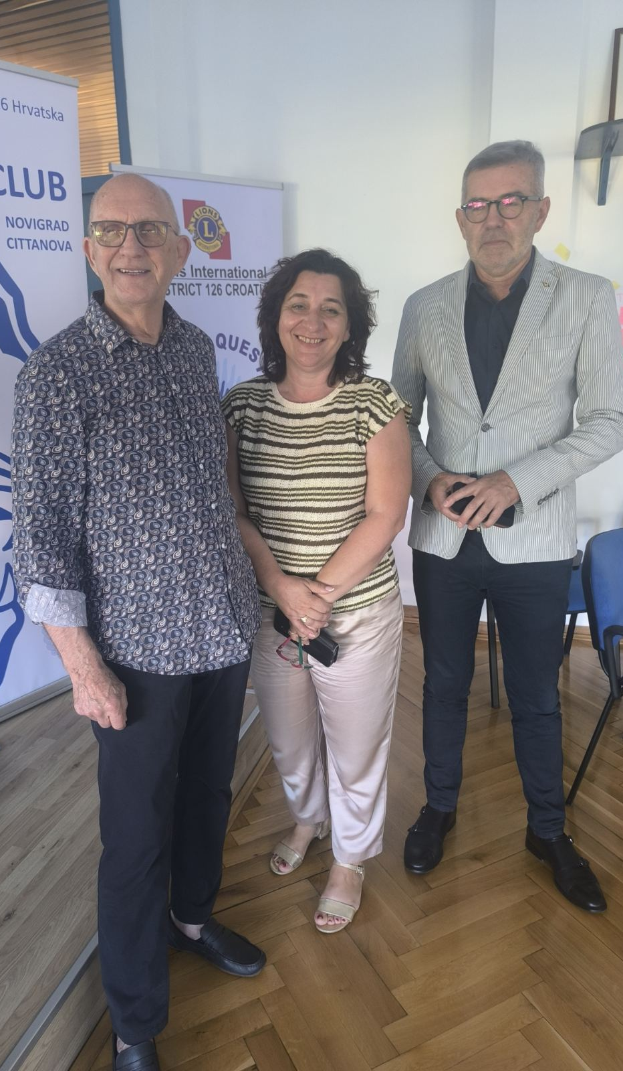
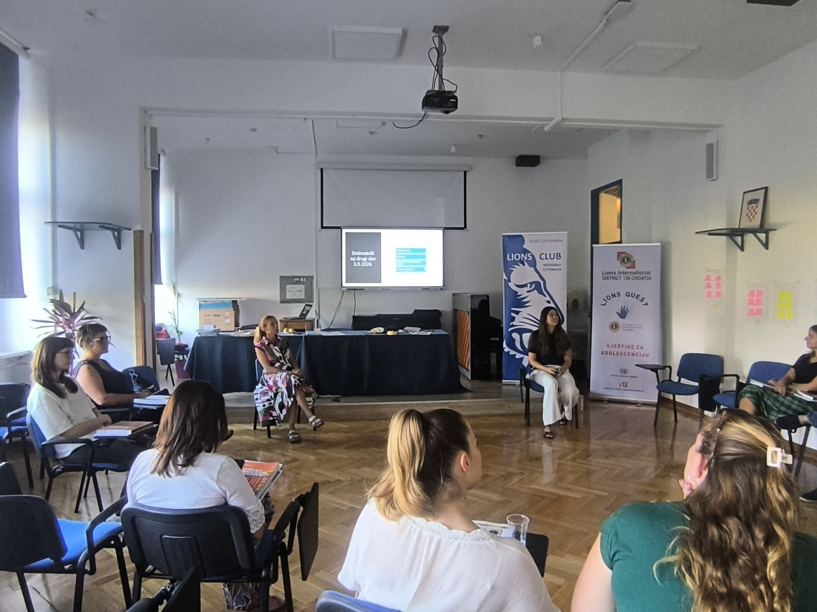
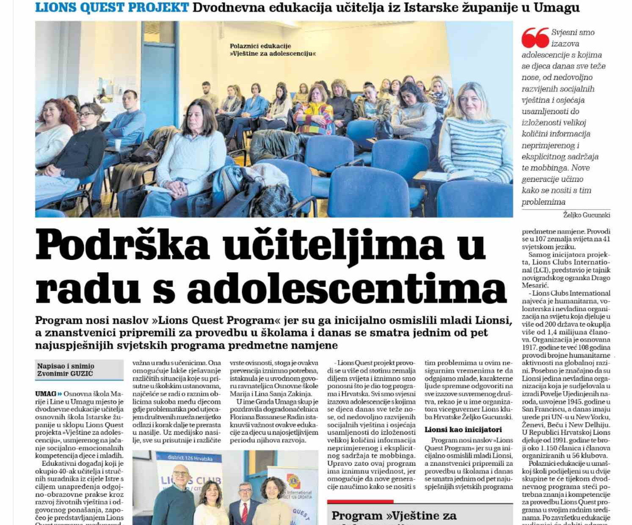

Slide 17
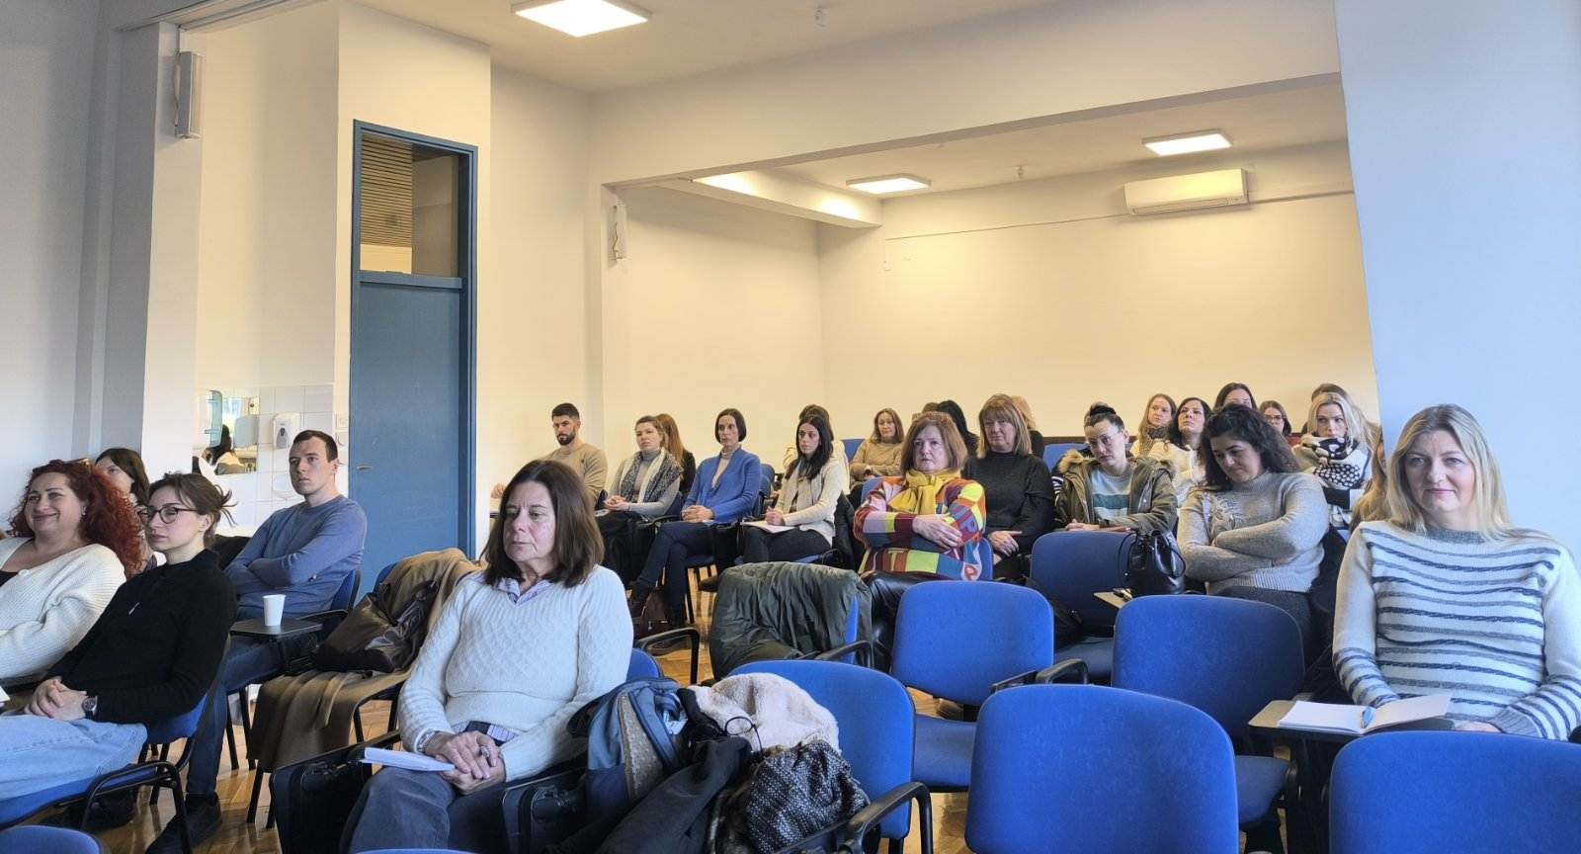

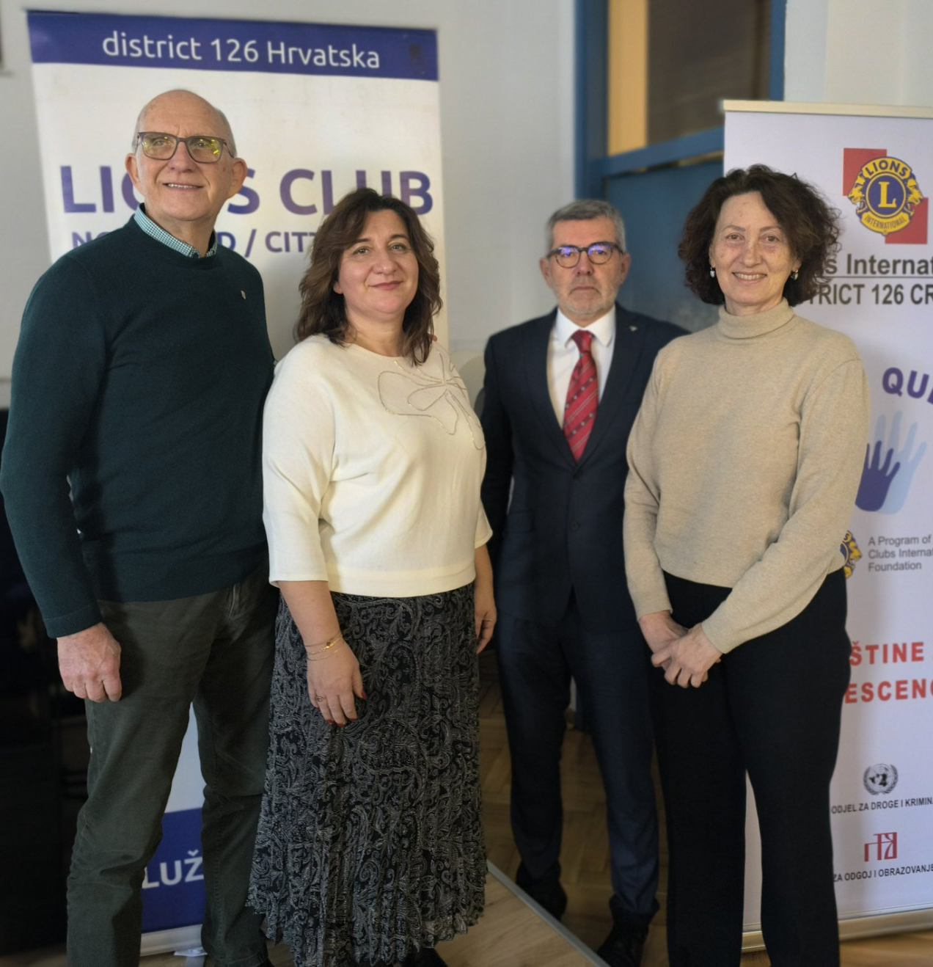
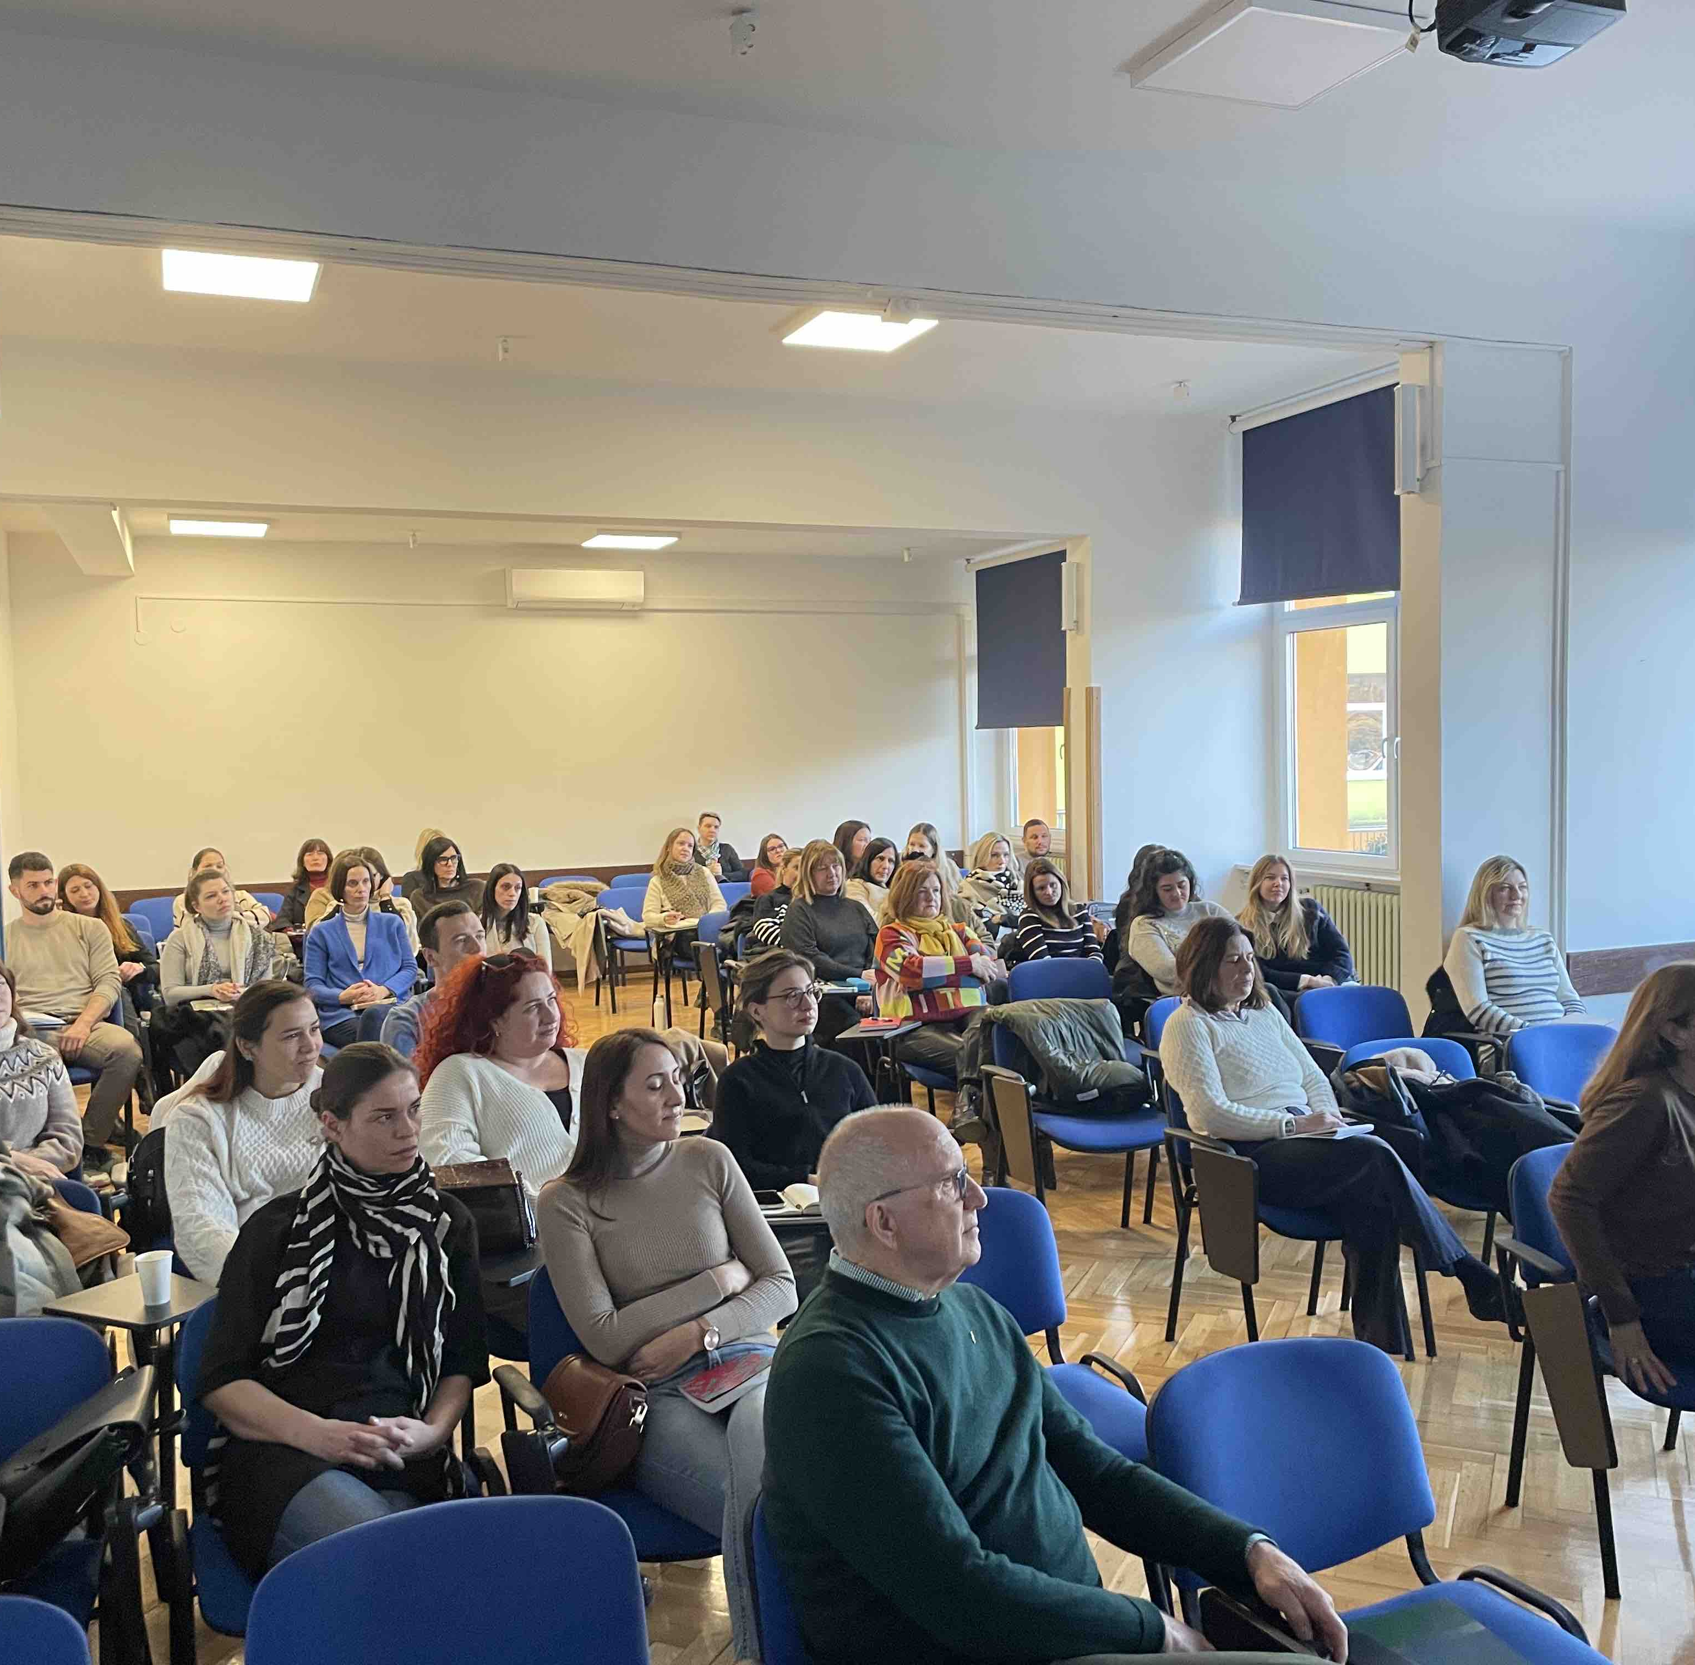

Slide 18

TIME LIONS QUEST PRESTAJE BITI PROJEKT JEDNOG POVJERENSTVA I POSTAJE PROJEKT CIJELOG DISTRIKTA.
"Lions Quest nije samo program za djecu. To je prilika da i mi kao Lionsi učimo kako graditi zajednicu u kojoj će svaka iskra dobrote pronaći prostor da postane plamen. Djeca kojoj danas pomažemo razviti odgovornost, empatiju i hrabrost sutra će biti ljudi koji će voditi naše zajednice. Zato Lions Quest nije ulaganje samo u mlade – nego ulaganje u budućnost društva i u budućnost Lionsa."

Slide 19

5. Što tražimo od Kabineta?
Prošireni kabinet potvrđuje Lions Quest kao jedan od strateških projekata Distrikta 126
Podržava nastavak provedbe programa kroz suradnju s LCIF-om, UNODC-om, Ministarstvom znanosti i obrazovanja te drugim partnerima
Zadužuje Povjerenstvo za Lions Quest da izradi prijedlog modela uključivanja Lions klubova u provedbu projekta. (Dakle ne određuje se model, nego se traži prijedlog)
Podržava daljnju pripremu novih LCIF grantova radi održivosti
Poziva Lions klubove da imenuju kontakt osobu za Lions Quest i razvija suradnju s barem jednom školom ili obrazovnom ustanovom na svom području

